Slide 1




LEAGUE OF LEGENDS É O GAME DO SÉCULO?
+ 300
Milhões de contas
no mundo
25%
no Brasil

Slide 2
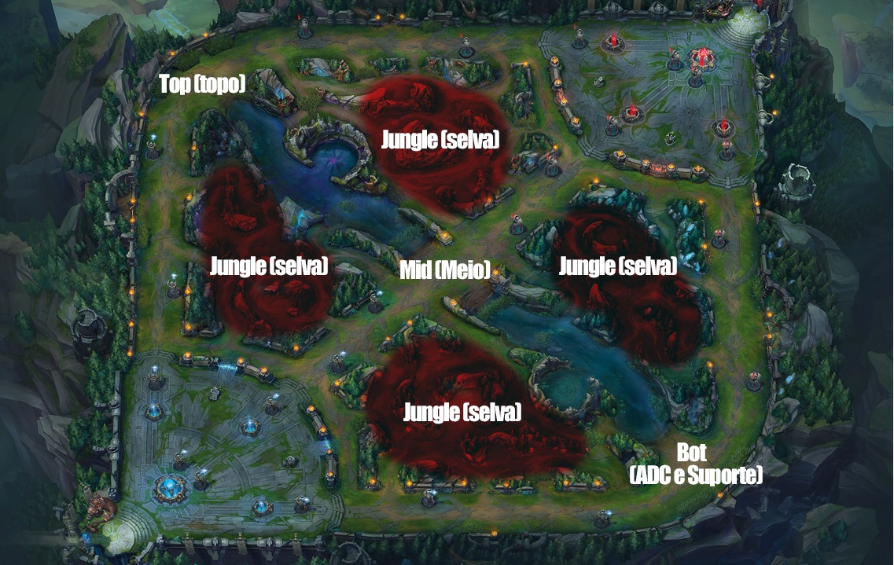







|
O JOGO ENTENDA MELHOR!

Slide 3
PARTE
SOCIOEMOCIONAL

Slide 4
A IMPORTÂNCIA DESSE TEMA PRA MIM!
Pessoal
1
Diversão
2
Foco (TDAH)
3
Comunicação
4

Slide 5
VALORES
CORES
ESTILO
O JOGO
ORGANIZAÇÃO

Slide 6
SUPERAÇÕES
HOMEOFFICE
TÉCNICA
TORNAR-SE
MAIOR
TEMPO

Slide 7
DIFICULDADES
INOVAR
DESISTÊNCIA
MEU EU
FOCO

Slide 8
AGRADECIMENTOS
DEUS
AMIGOS
PROFESSORES
FAMÍLIA

Slide 9
PARTE
TÉCNICA

Slide 10
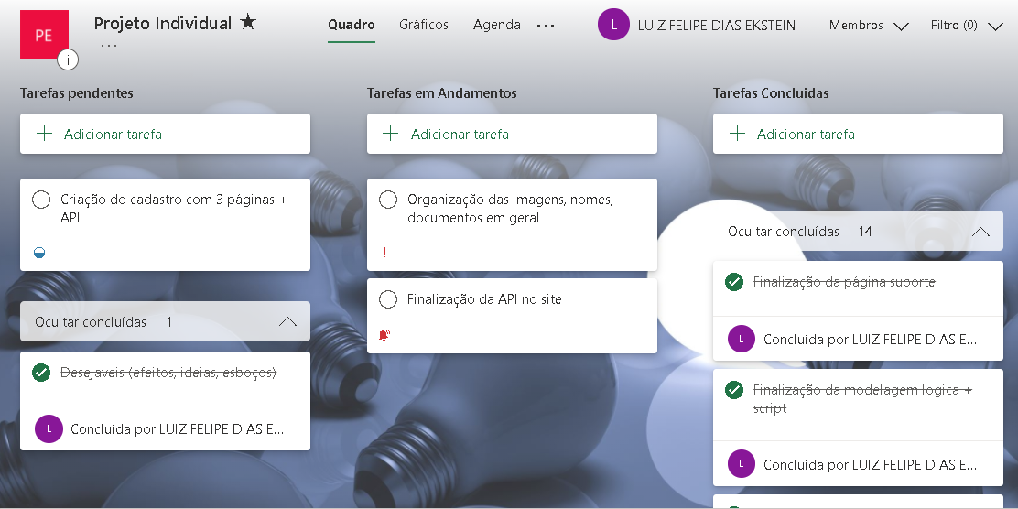
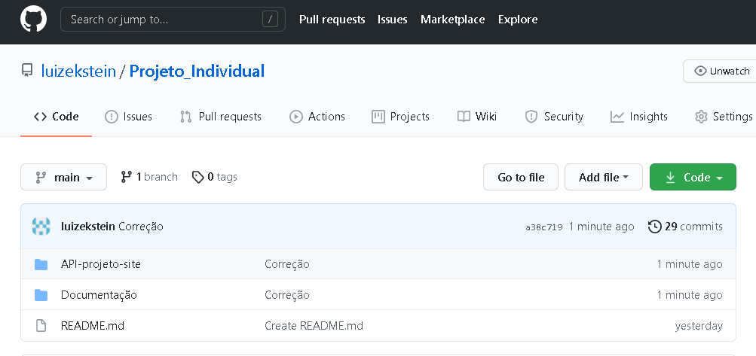
PLANEJAMENTOS DO PROJETO

Slide 11
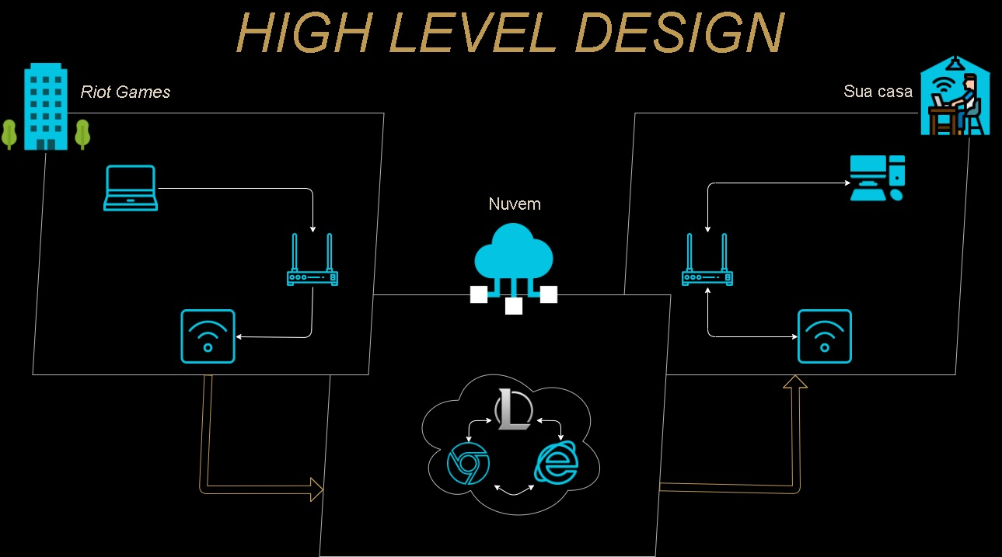

Slide 12
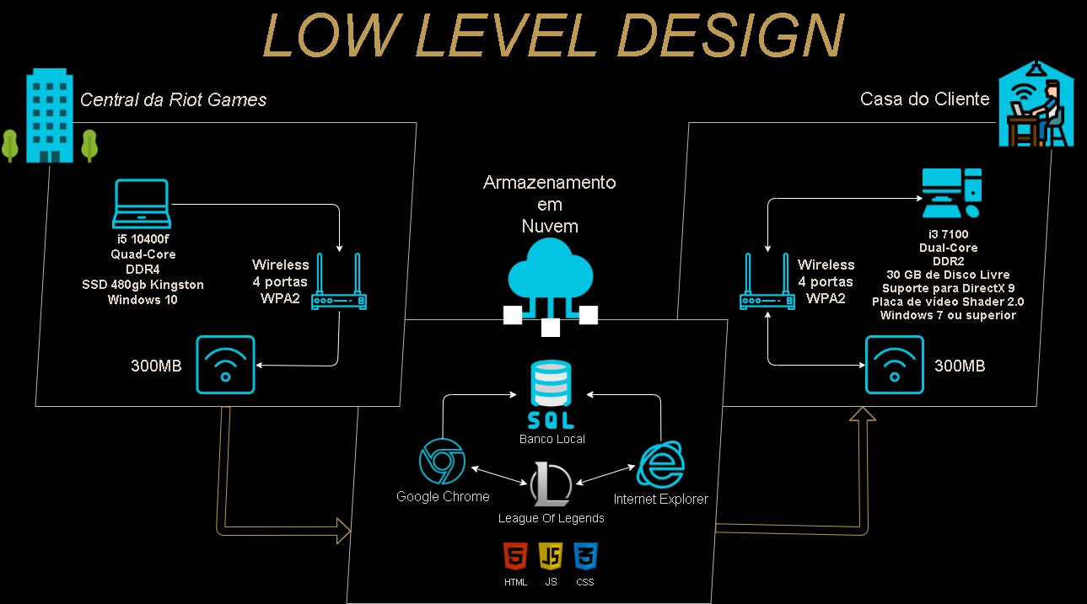

Slide 13
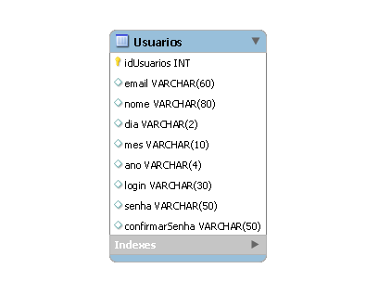
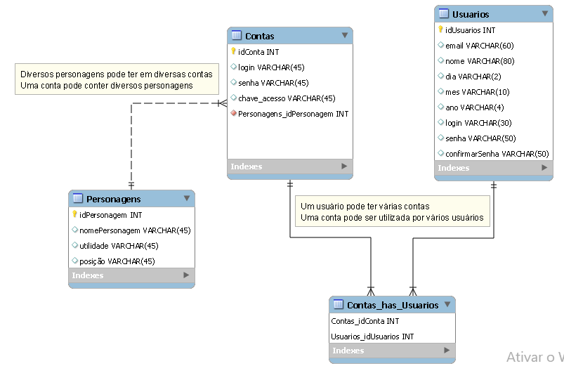
BANCO DE DADOS

Slide 14
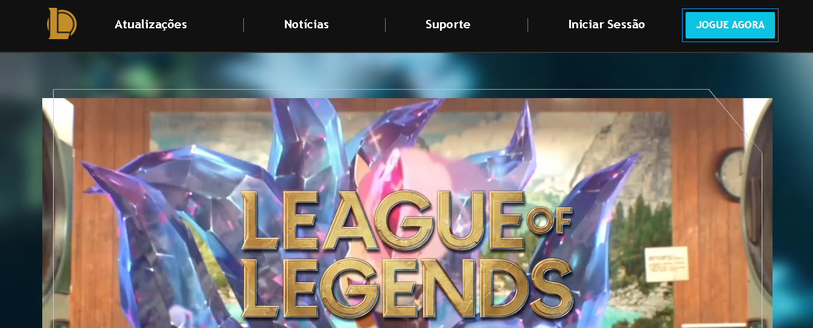
DEMONSTRAÇÃO DO SITE

Slide 15
LUIZ FELIPE DIAS EKSTEIN
ANALISE DE DESENVOLVIMENTO E SISTEMAS
OBRIGADO
1 ADS-B
09/06/2021

